Slide 1

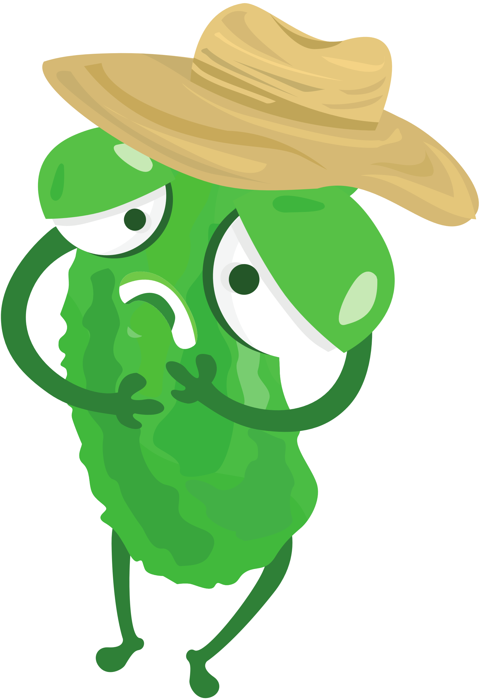

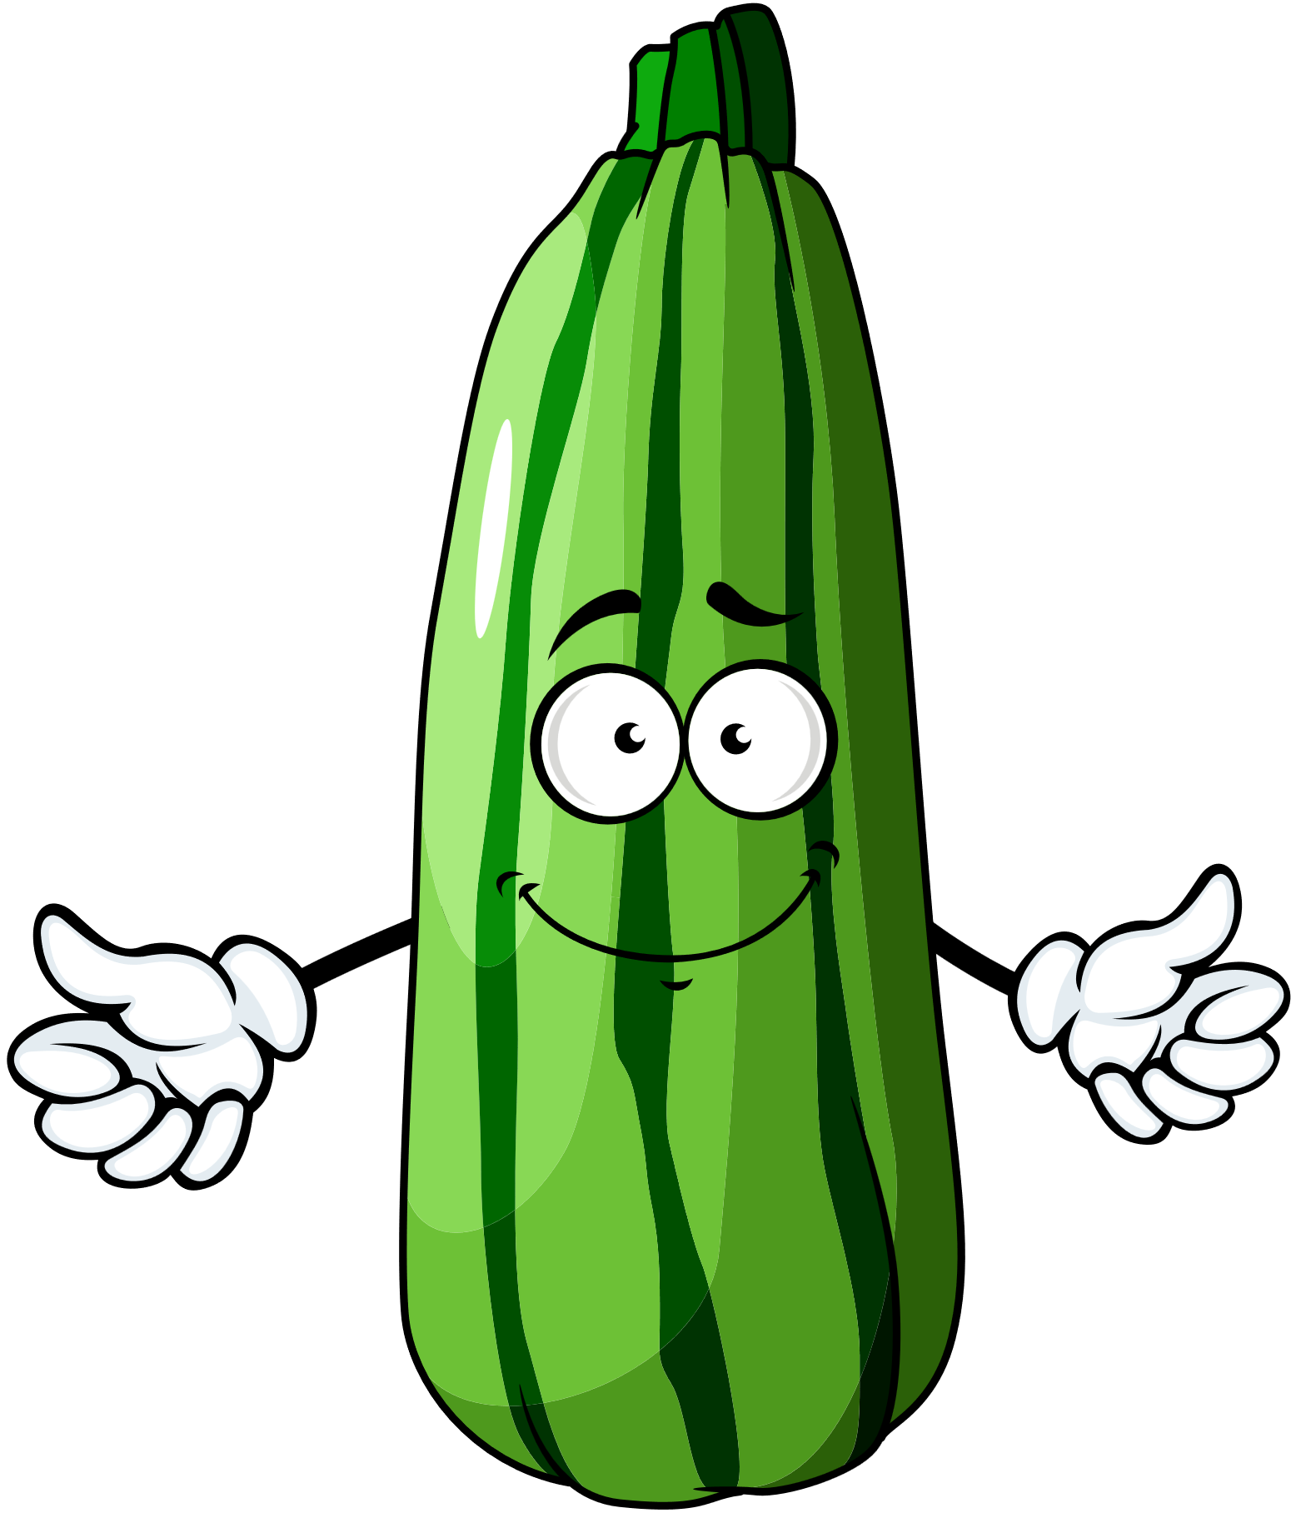
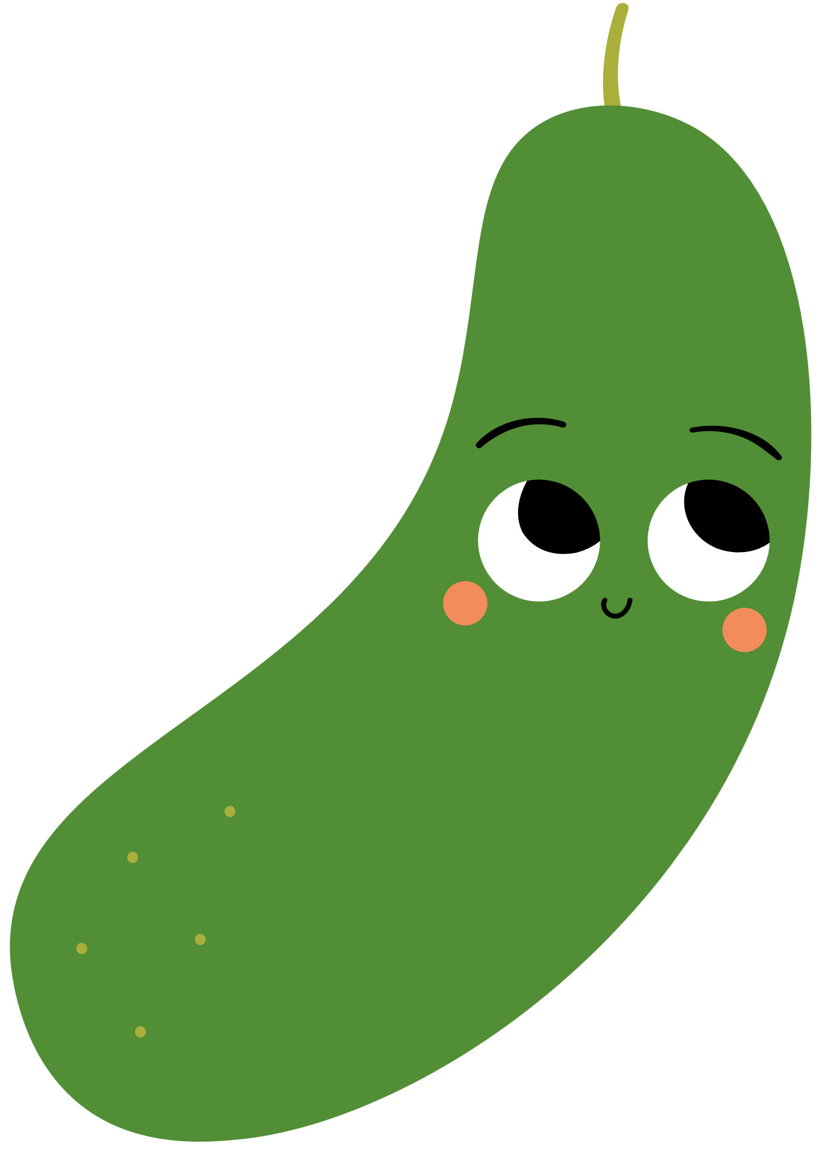

UBND QUẬN LONG BIÊN
TRƯỜNG MẦM NON HOA MỘC LAN
LÀM QUEN VĂN HỌC
Thơ: Bác bầu bác bí
Lứa tuổi: Mẫu giáo lớn 5-6 tuổi

Slide 2

Cô và các con vừa hát bài hát gì?

Slide 3
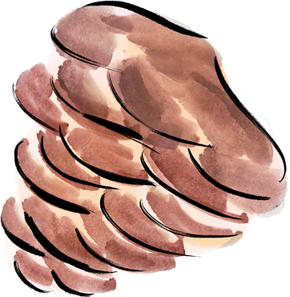





Bài hát: "Bầu và bí"

Slide 4
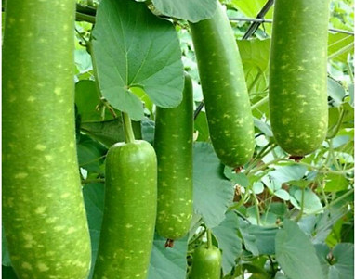
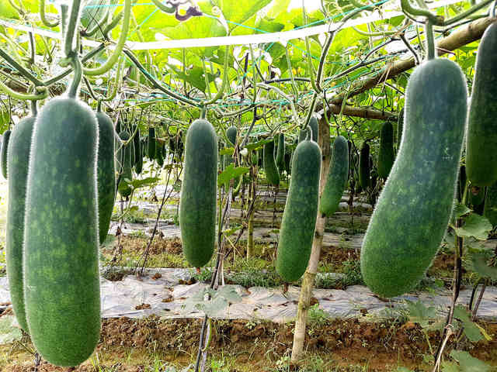


Slide 5




Bác bầu bác bí

Slide 6
Bác bầu bác bí
Bác bầu, bác bí
Lúc lỉu giàn cao
Nhìn xuống mặt ao
Cá tôm bơi lội
Bác bí nghĩ ngợi
" Mình với cô tôm
Nấu bát canh thơm
Ăn vào thật mát"
Bác bí chí chát"
....

Slide 7
" Bí bí tôm tôm
Ai ai cũng biết
Nhưng thôi nhường bác
Cá nấu với bầu
Cũng có sao đâu
Vừa ngon, vừa bổ
Châu chấu nghển cổ:
"Bầu bí cá tôm
Món nào cũng thơm
Đều ngon ngon cả"

Slide 8
Bác bầu bác bí

Slide 9
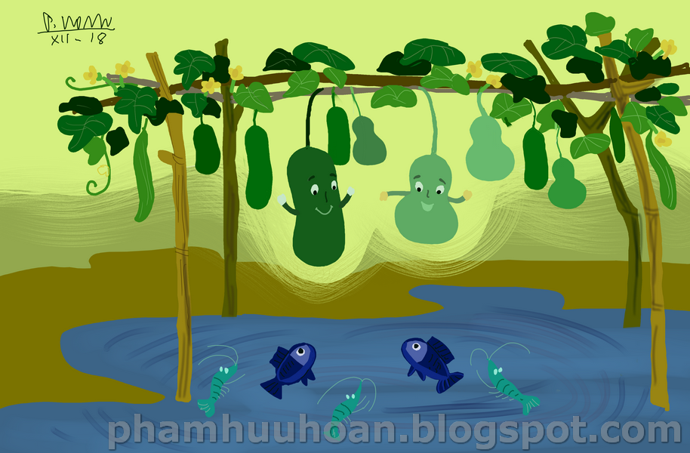

Slide 10
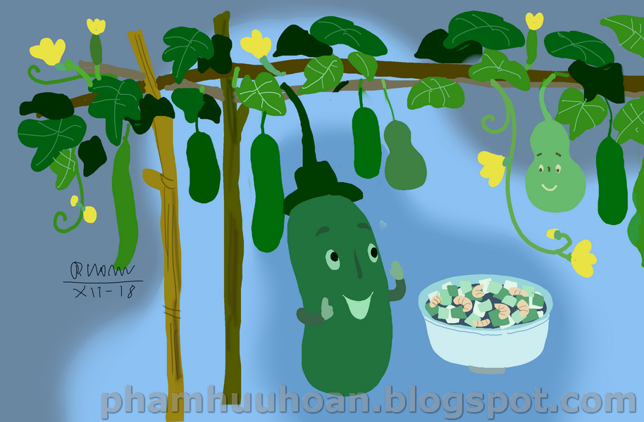

Slide 11
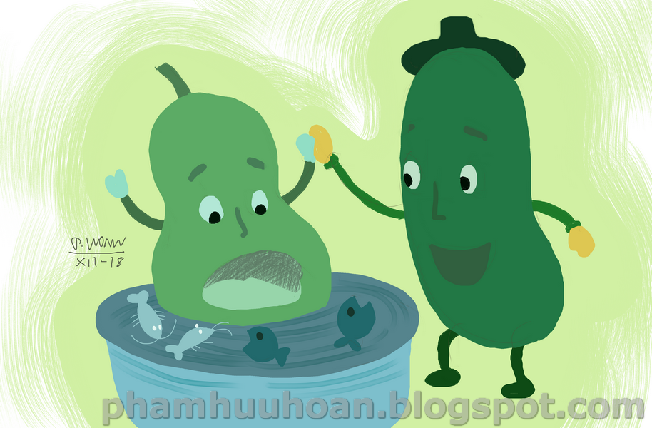

Slide 12
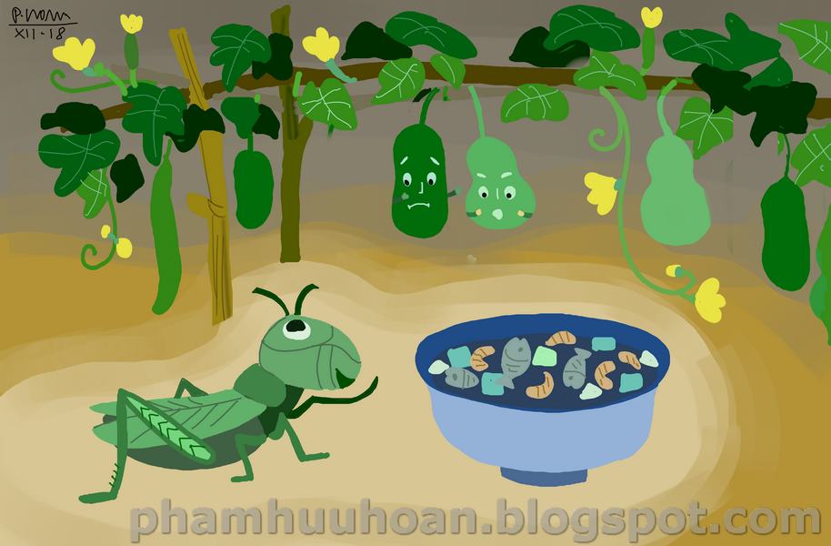

Slide 13

Bác bầu bác bí nằm ở đâu? Ở dưới ao có những ai?

Slide 15

Bí nấu tôm thành món gì? Ăn vào làm sao?

Slide 16
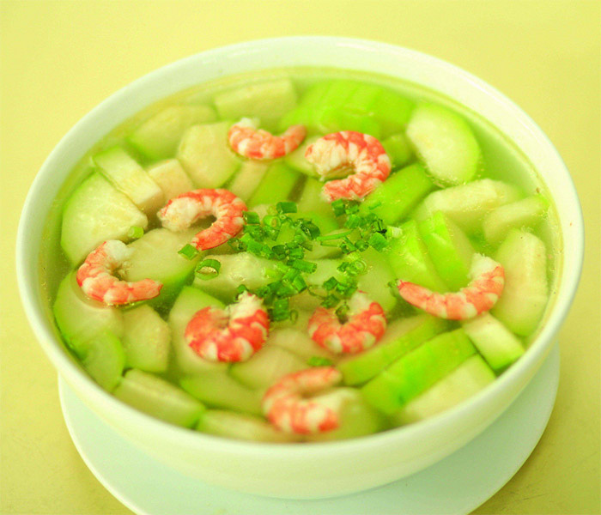
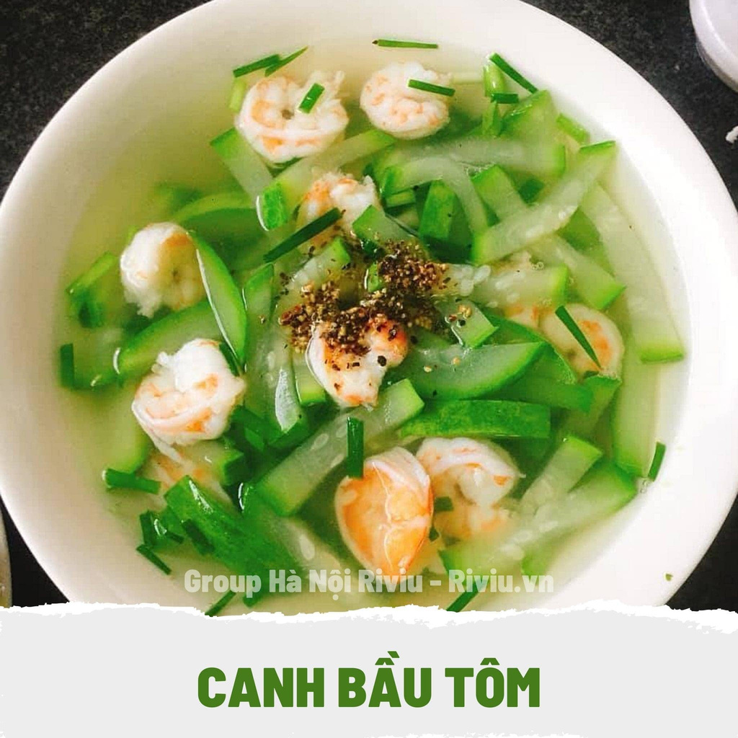

Slide 17

Cá nấu với bầu sẽ như thế nào?

Slide 18
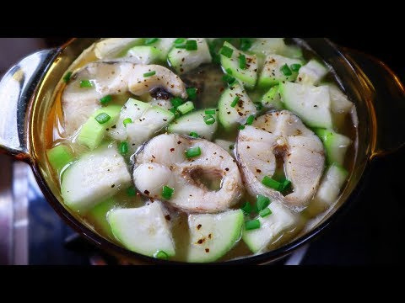

Slide 19
Châu chấu nghển cổ lên nói gì?

Slide 21

Giáo dục

